Slide 1
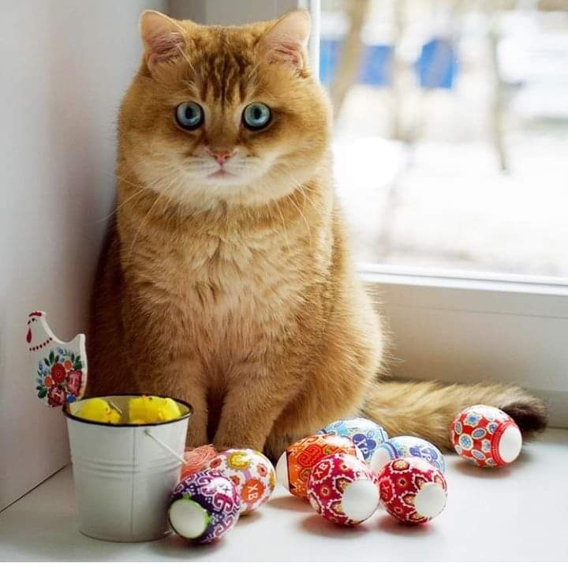
Задачи 12-13

Slide 2
Уравнение Ланжевена (m=1)

Slide 3
Нас интересует коррелятор
Усреднение понимается так:

Slide 4
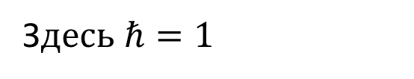
Раскроем скобки
З$десь ℏ=1$

Slide 5
Раскроем скобки
Вывод:

Slide 6
Введем обозначение для корреляционных функций двух операторов (в представлении гейзенберга):

Slide 7
Введем обозначение для корреляционных функций двух операторов (в представлении гейзенберга):
При усреднении по равновесной матрице плотности:

Slide 8
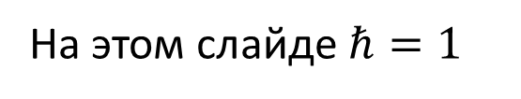
На этом слайде $ℏ=1$

Slide 10
ФДТ --
Флуктуационно Диссипативная Теорема (д-во на лекции):

Slide 11
Вернемся к задаче про коррелятор координаты броуновской частицы
Исследуем поведение корреляторов:

Slide 14
В итоге,

Slide 15
Поверим в то, что квантовые операторы тоже удовлетворяют ур. Ланжевена

Slide 16
Поверим в то, что квантовые операторы тоже удовлетворяют ур. Ланжевена

Slide 17
Поверим в то, что квантовые операторы тоже удовлетворяют ур. Ланжевена

Slide 20
ФДТ:

Slide 21
Подведем Итоги:

Slide 22
Тогда получим:

Slide 23
По своему физическому смыслу, интеграл вещественный. Поэтому нас интересует интеграл
В пределе высоких температур,

Slide 27
В пределе малых t получаем баллистическое движение…

Slide 28
В пределе больших t получаем диффузию

Slide 29
Подведем итоги:

Slide 30
Найдем коррелятор скорости (классический предел)

Slide 31
Корреляторы зависят от t-t’!!!

Slide 32
Корреляторы зависят от t-t’!!!

Slide 33
Итак, коррелятор скорости равен
В нашей задаче:

Slide 34
Итак, коррелятор скорости равен
Заметим, что (это проверьте сами):

Slide 35

Задача 13

Slide 36
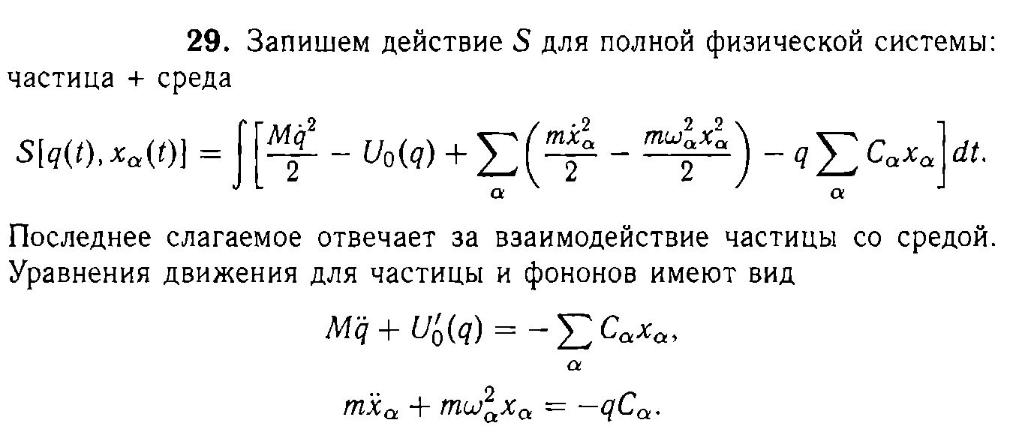
Задача 13

Slide 37
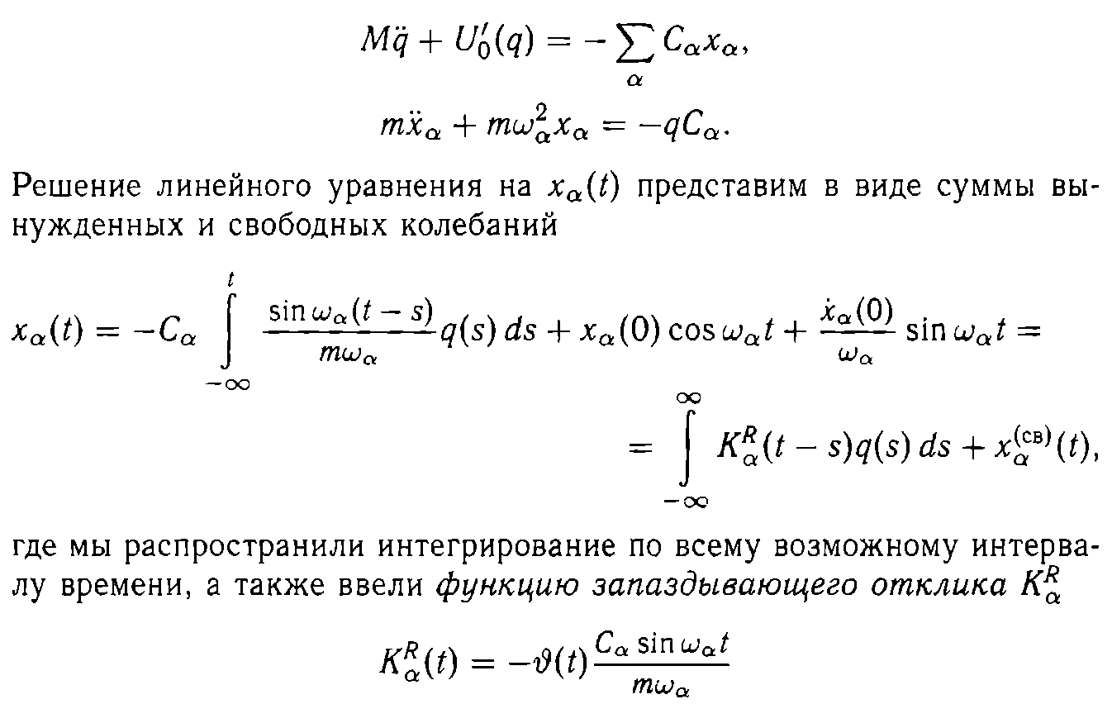

Slide 38

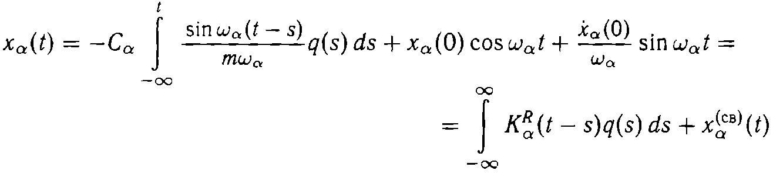
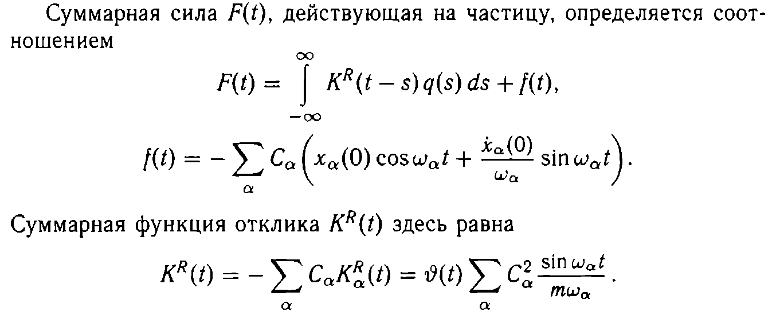

Slide 39
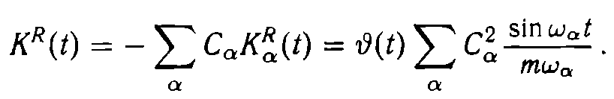

Slide 40
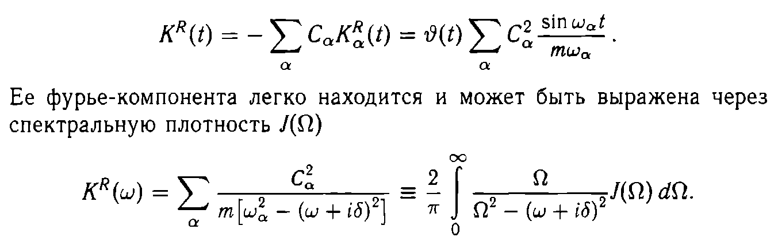

Slide 41
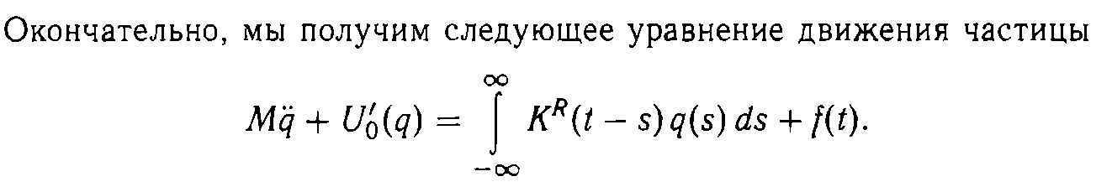
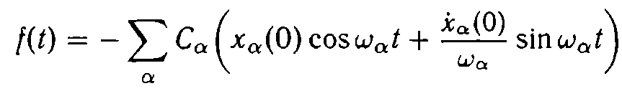

Slide 42
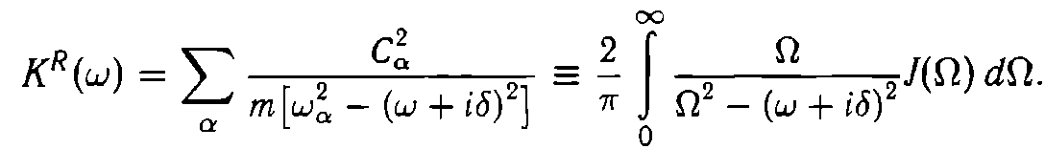
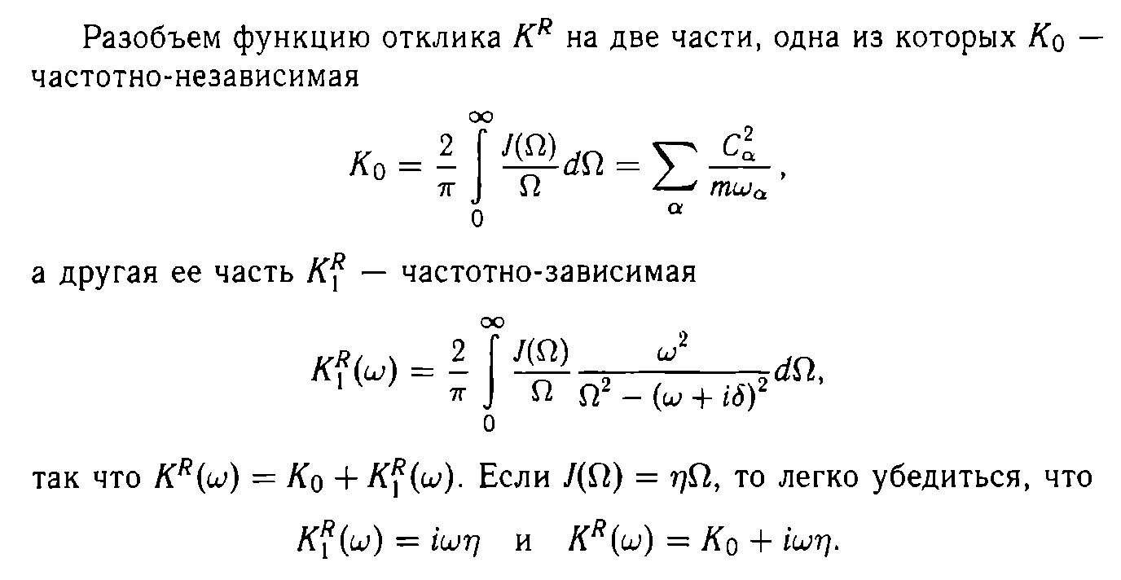

Slide 45

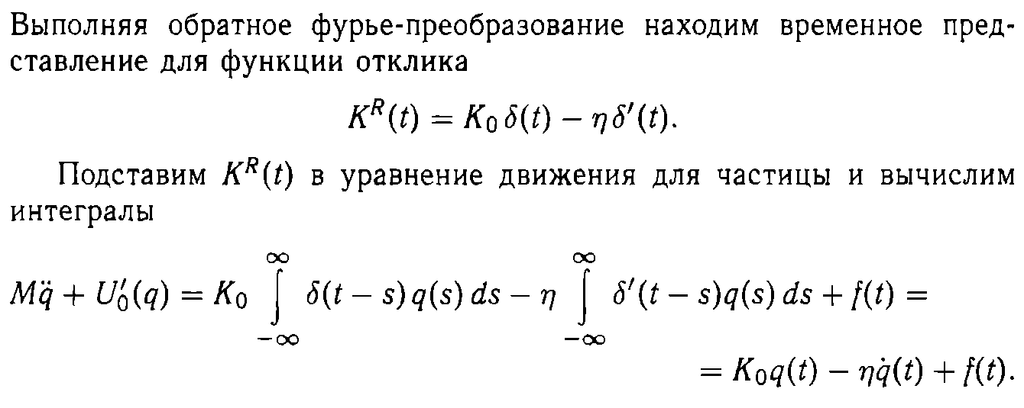

Slide 46
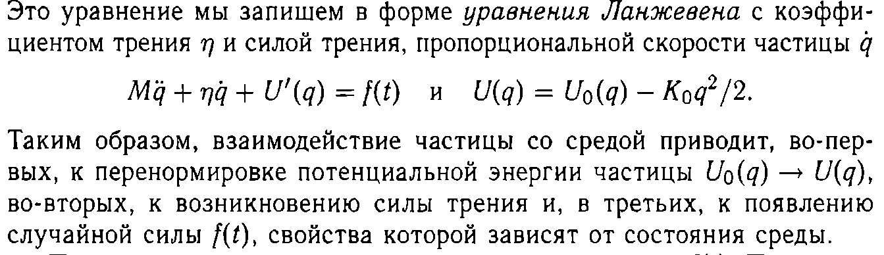
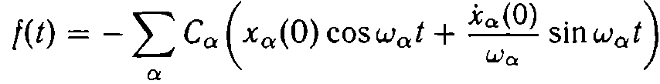
Предварительный итог:

Slide 47
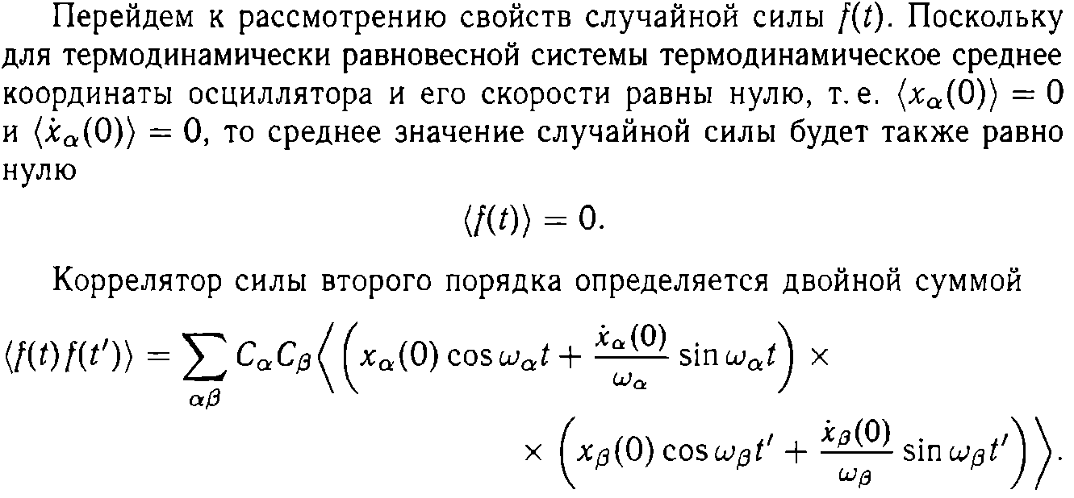
Случайные силы

Slide 48
Случайные силы

Slide 49
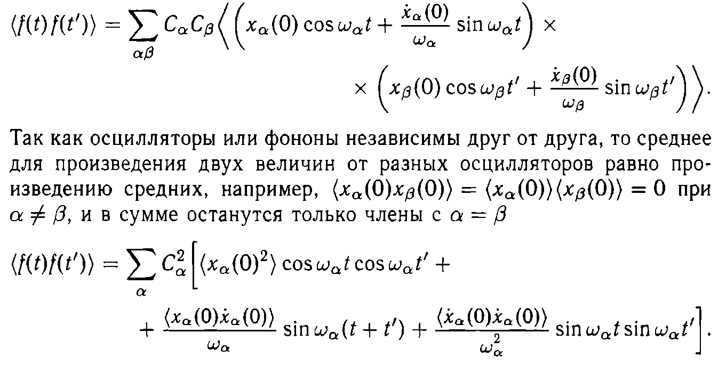
Случайные силы

Slide 50
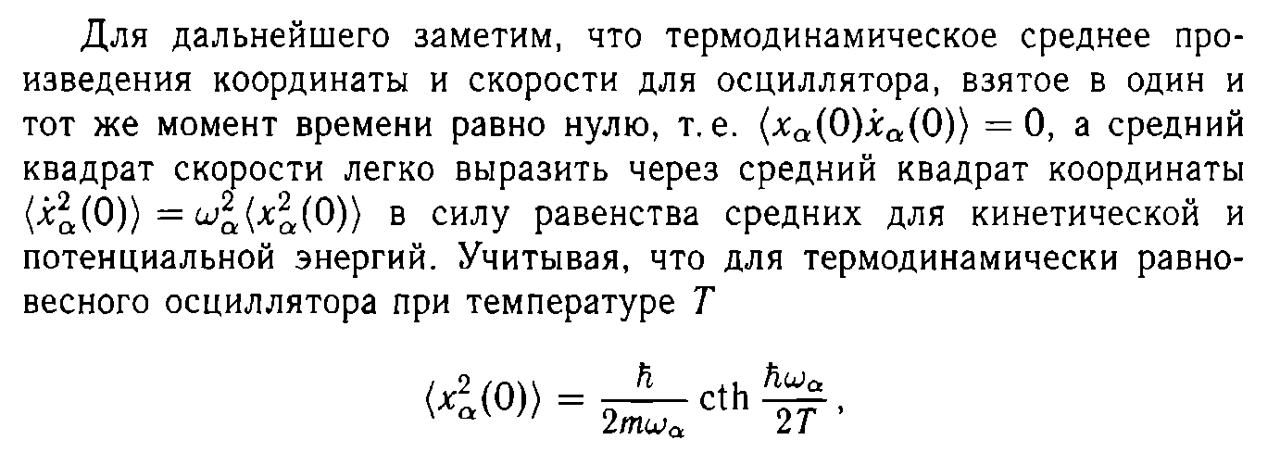

Slide 52
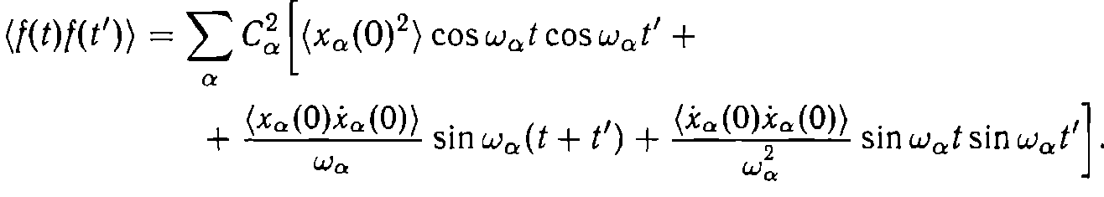
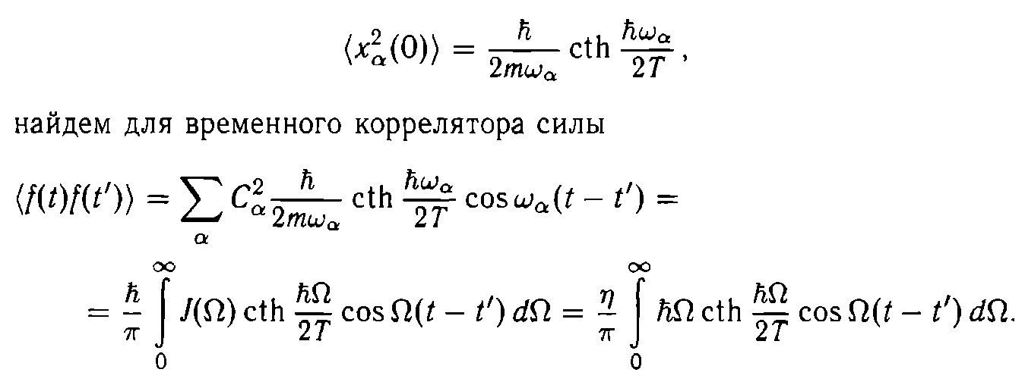

Slide 54
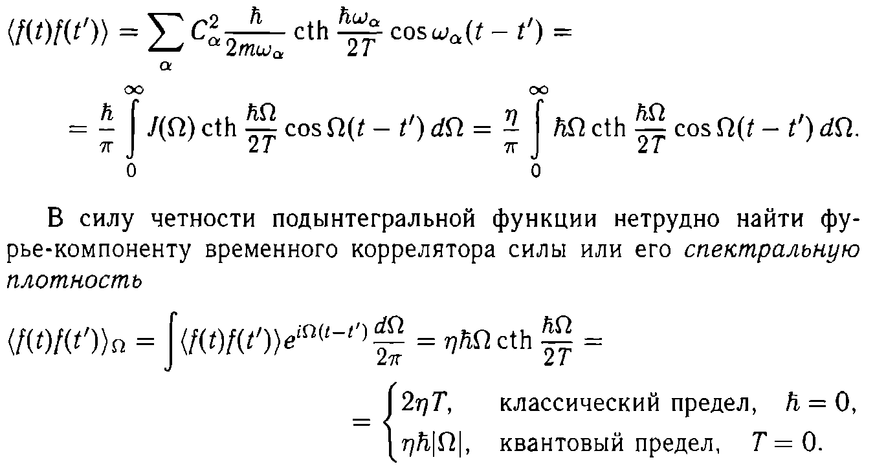

Slide 55
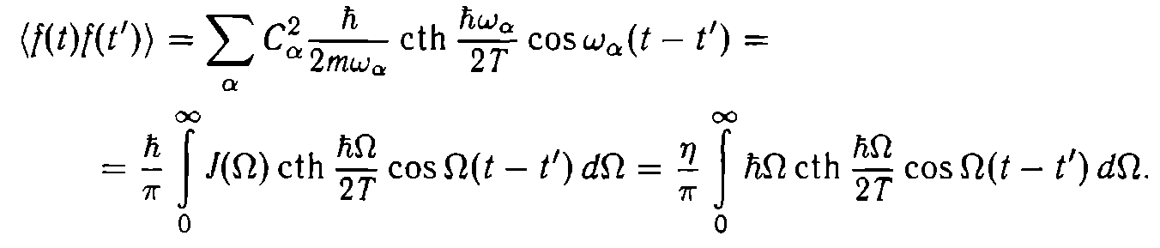
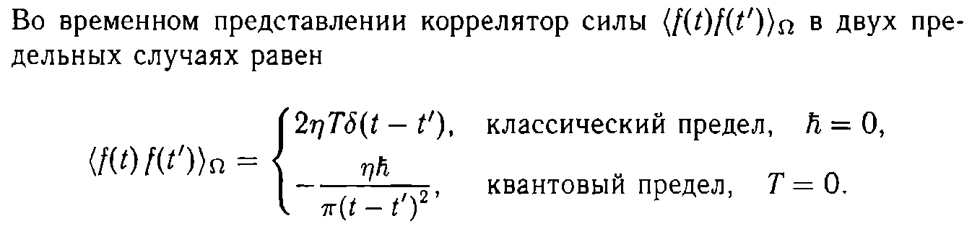

Slide 56
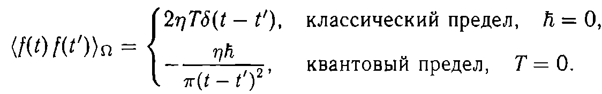

Slide 57
Выводы из задачи 13 Частица, взаимодействующая с бесконечной системой осцилляторов, получает силу трения и случайные силы… Что мы сделали… Усреднили по степеням свободы осцилляторов, но не стали усреднять по координатам частицы. Когда так можно делать? Когда осцилляторы – «термостат». Т.е. Мы пренебрегли возмущением системы осцилляторов со стороны частицы. Осцилляторы всегда равновесные!!! Они могут поглотить сколько угодно энергии частицы…

